Slide 1
EUROPA.-LA VUELTA AL MUNDO EN 885 JARDINES.-
JARDINES REMARCABLES DE FRANCIA.-G
Selección de textos y fotografías por
JOSE ELIAS BONELLS

Slide 2
Jardin de Callunes
El Jardín Botánico de Callunas, o en francés, Jardins de Callunes, es un parque paisajista y jardín botánico que se encuentra situado en Ban-de-Sapt, en el departamento de los Vosgos (Francia) a 550 metros de altitud.
Las plantas ornamentales rústicas son las más numerosas, con las Callunas y otros brezos a la cabeza.
La creación del parque se decidió en 1989. Su construcción se situó en un vertedero que utilizaba una cavidad de una antigua cantera de grés.

Slide 3
El pinar se ha ido formando desde el año 1994, y 4000 m3 de tierra vegetal y 900 toneladas de rocas se han transportado al terreno donde se creó el parque.
Se abrió al público el 2 de junio de 1996. Desde el primer año, el parque registra una afluencia de 6000 visitantes y se le ha otorgado el primer premio de los jardines de Lorena.
En 2001, la afluencia de visitantes llegó a los 14000.
El Pinar: rhododendrons y azaleas se encuentran situadas a la sombra de los pinos silvestres.
El jardín de brezos: 250 variedades de Ericaceae forman un mosaico de colores.

Slide 4
El jardín de vivaces: 180 variedades dispuestas en islotes en 3000 m².
La trinchera florida: arbustos, plantas de rocalla, coníferas enanas alegran una trinchera que data del 1915.
La meseta: abedules y pinos, hortensias, Viburnum, cornejos...
El arroyo y el pequeño lago de montaña: con plantas de zonas húmedas.
La gran rocalla: rhododendron, phlox, saxifragas...
Las canteras: los pequeños hoyos de grés rosa cobijan clavellinas enanas, plantas aromáticas y peonías arbustivas

Slide 5
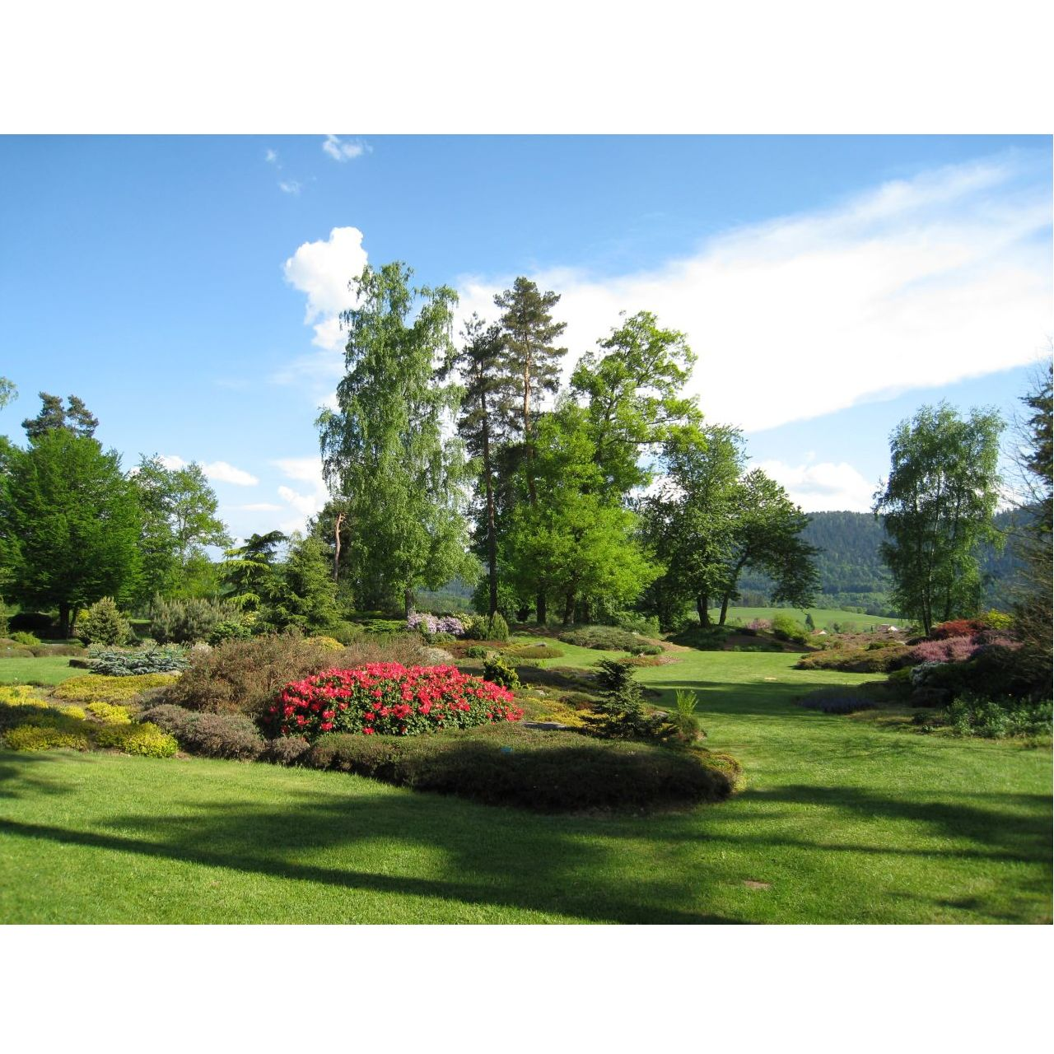
Notes:
Jardin de Callunes

Slide 6
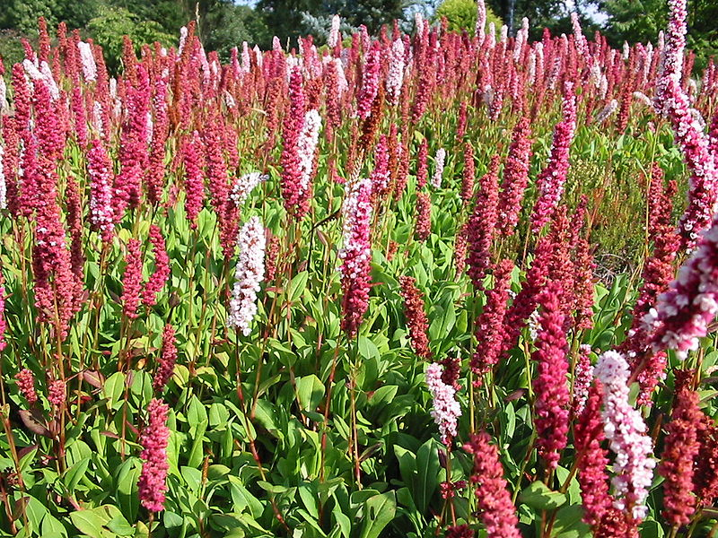

Slide 7
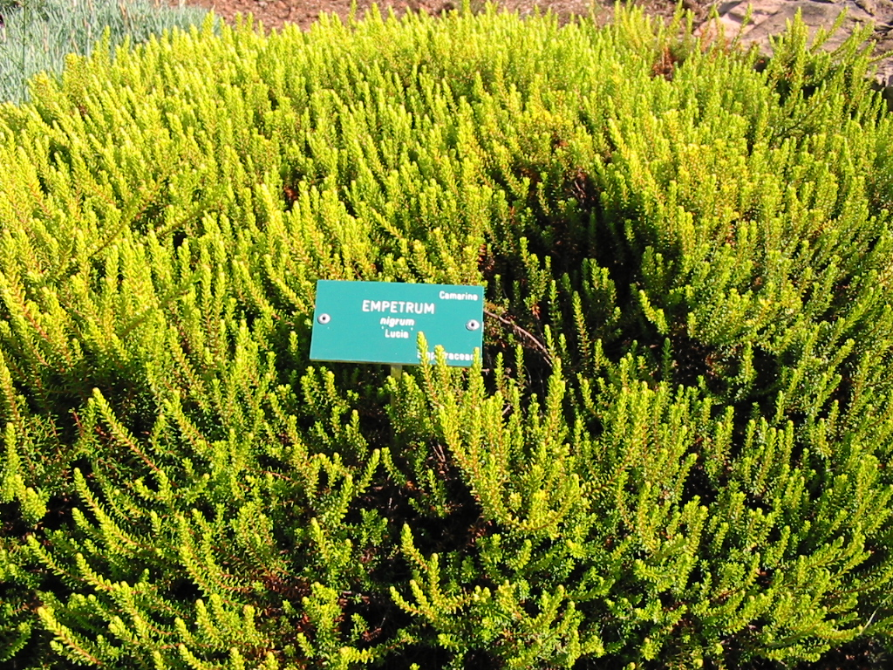
Notes:
Jardins Callunes.-Empetrum

Slide 8
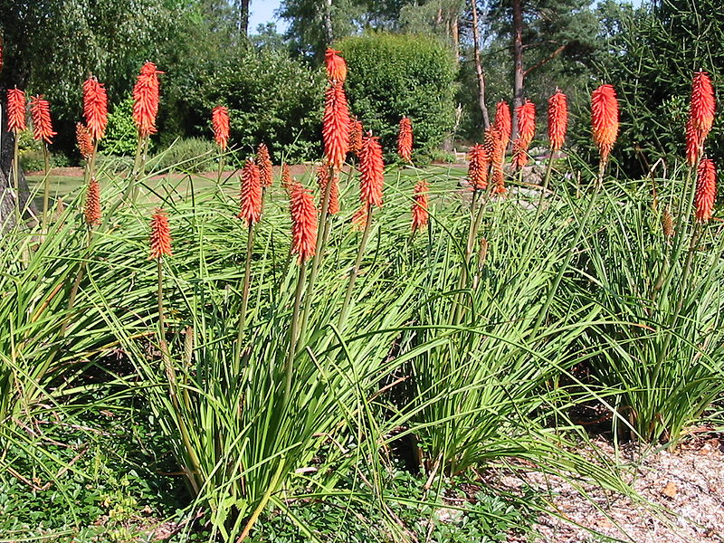
Notes:
Jardins Callunes.-Kniphofia

Slide 9
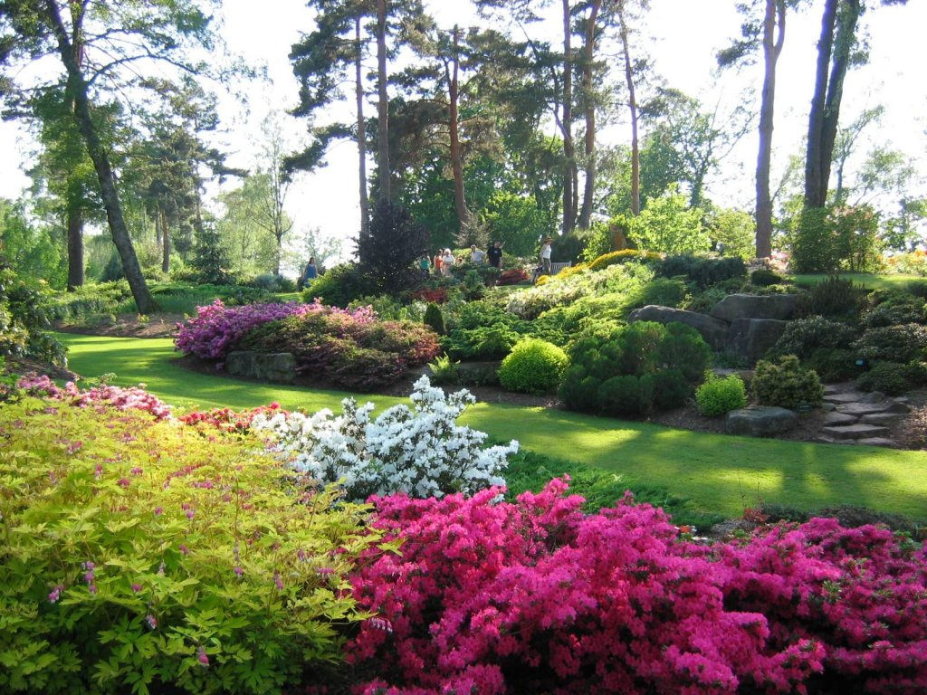
Notes:
Jardins de Callunes.

Slide 10
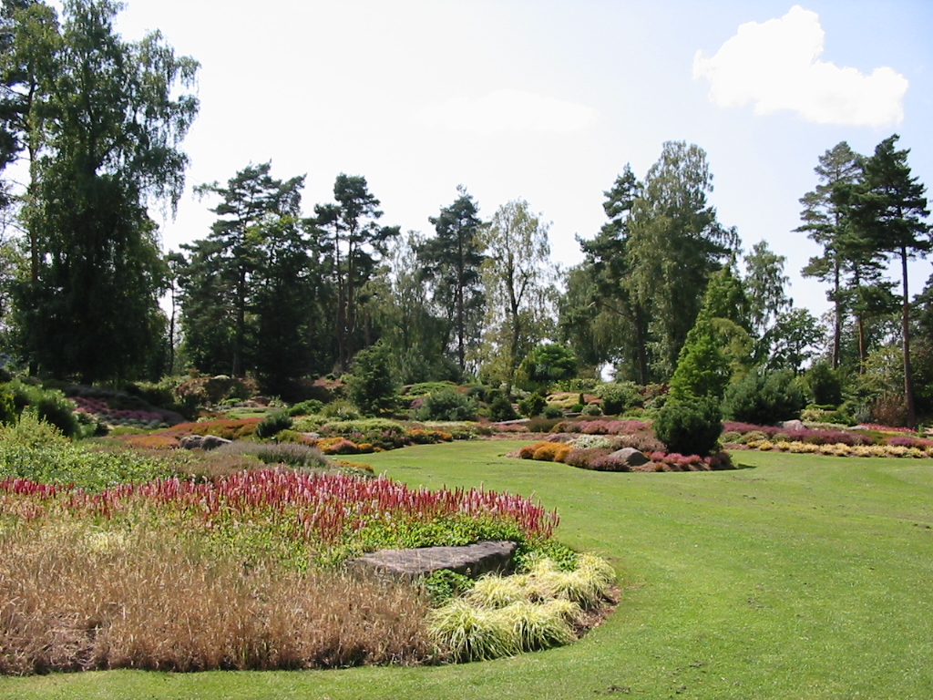

Slide 11
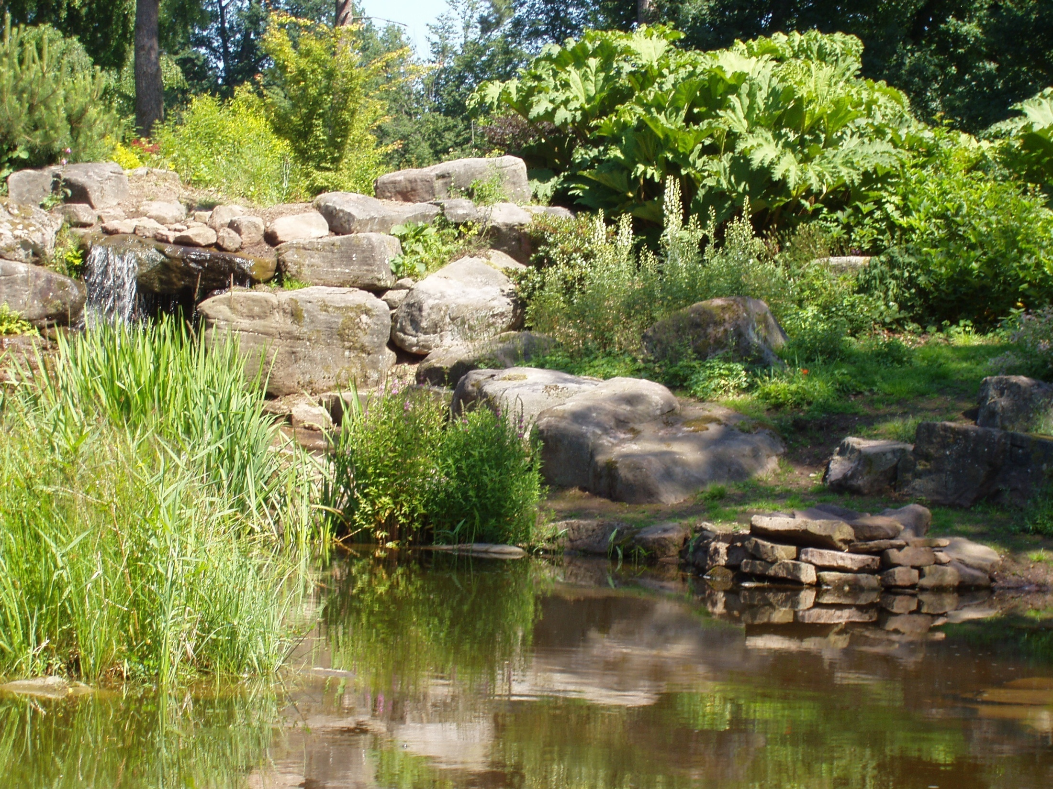
Notes:
Jardins de Callunes.

Slide 12
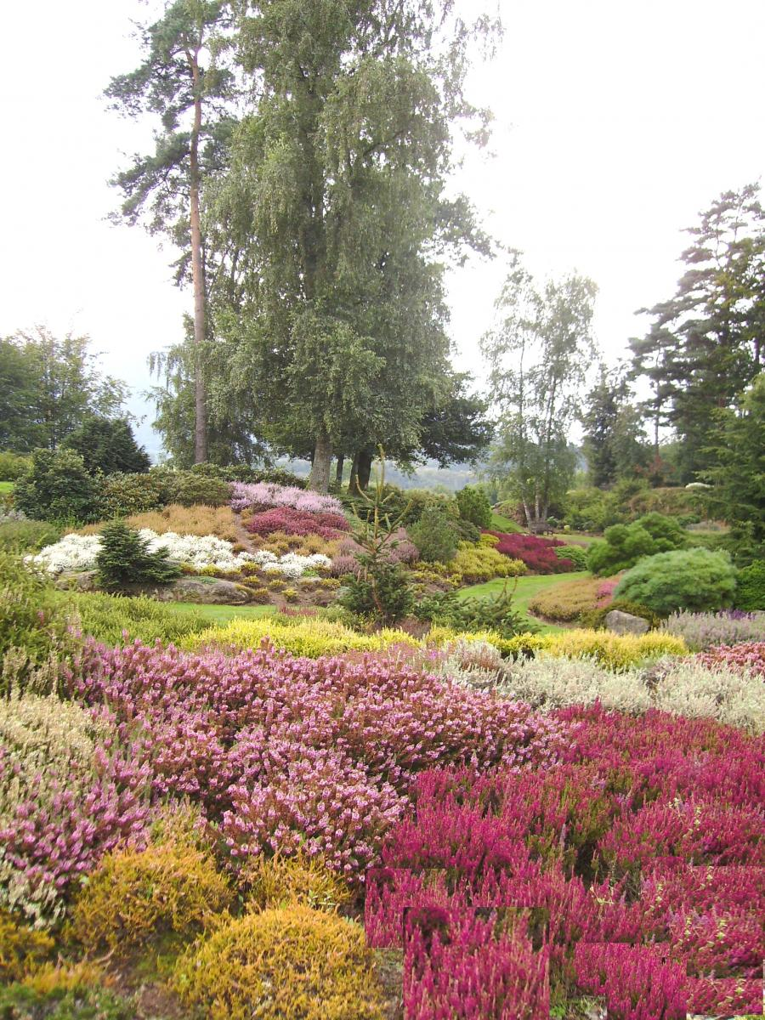

Notes:
Jardins de Callunes.

Slide 13
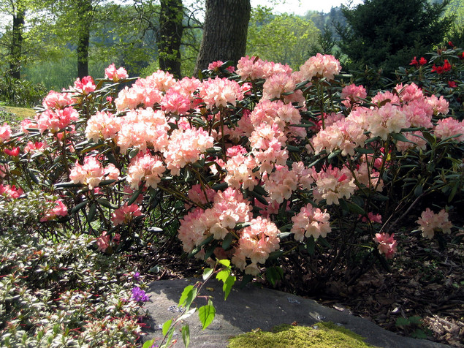
Notes:
Jardin des Callunes

Slide 14
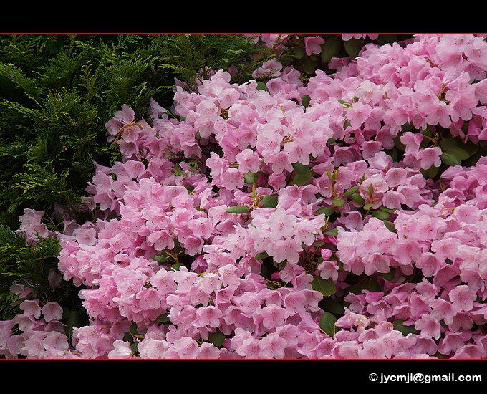
Notes:
Jardin des Callunes

Slide 15
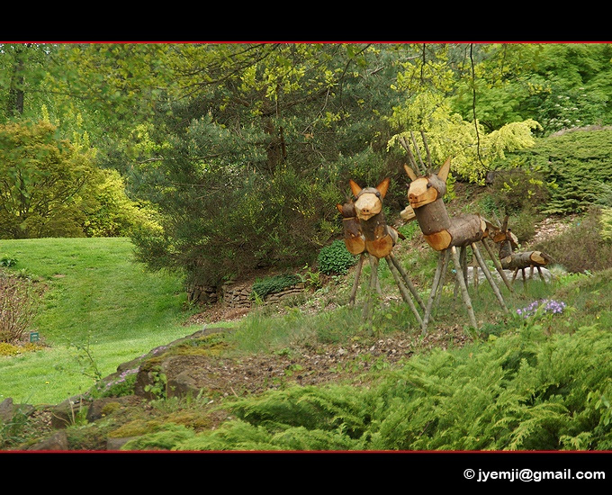

Slide 16
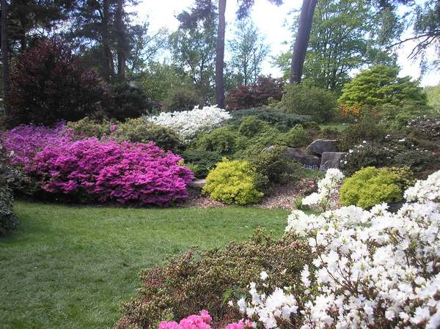
Notes:
Jardin des Callunes

Slide 17
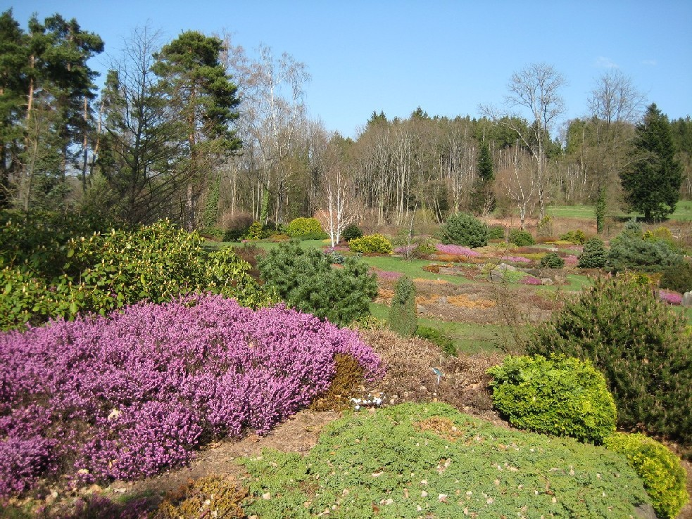
Notes:
Jardin des Callunes

Slide 18
Jardin de l'Alchimiste
El Jardin de l'Alchimiste es un jardín privado contemporáneo en la ciudad de Eygalières , en Bouches-du-Rhône departamento de Francia.
Está clasificado por el Ministerio de Cultura de Francia como uno de los Jardines notables de Francia .
El jardín fue creado en 1997 por dos arquitectos paisajistas, Arnaud Maurières Ossart y Eric.
Se inicia con un laberinto , y es un ensayo filosófico en la forma de un jardín, lo que representa el desarrollo físico e intelectual, y el desarrollo de los sentidos. Una parte del jardín está dedicada a las plantas popularmente asociados con la magia y la alquimia .

Slide 19
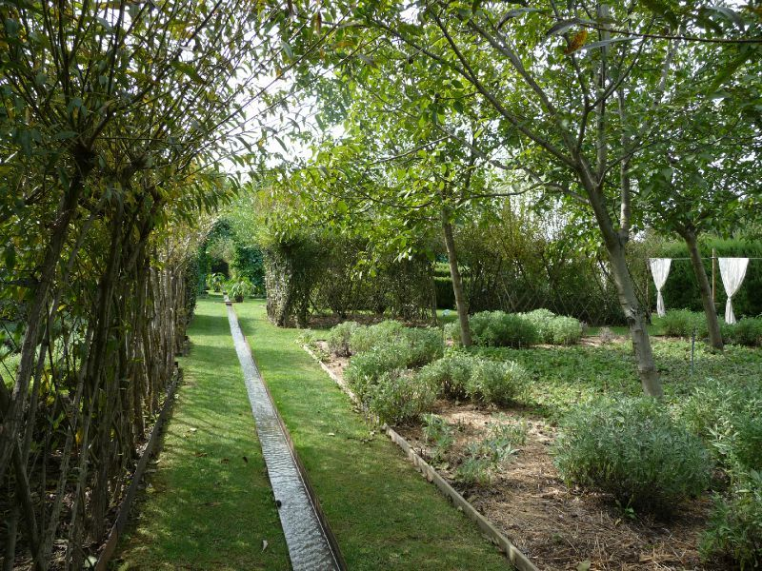
Notes:
Jardin de l´Alquimiste

Slide 20
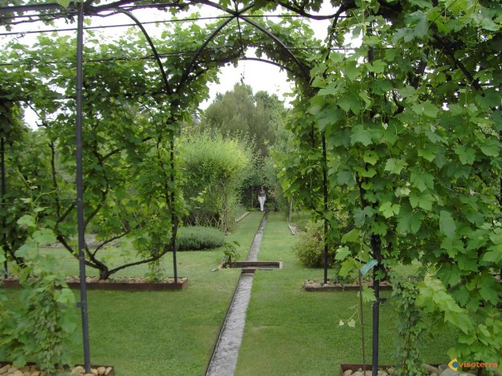
Notes:
Jardin de l´Alquimiste

Slide 21
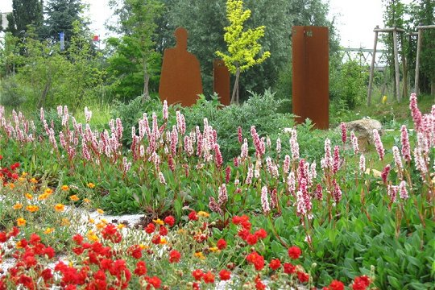
Notes:
Jardin de l´Alquimiste

Slide 22
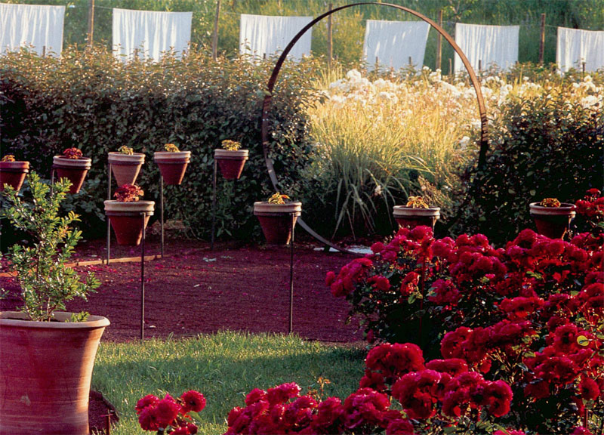
Notes:
Jardin de l´Alchimiste

Slide 23
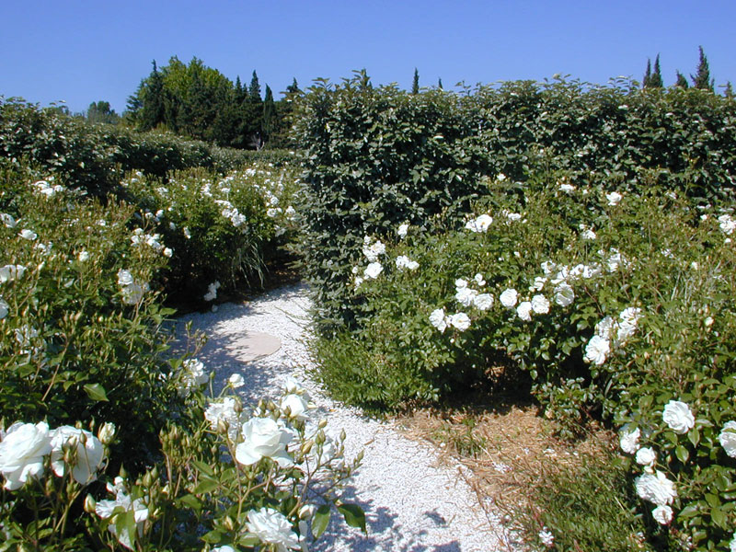
Notes:
Jardin de l´Alchimiste

Slide 24
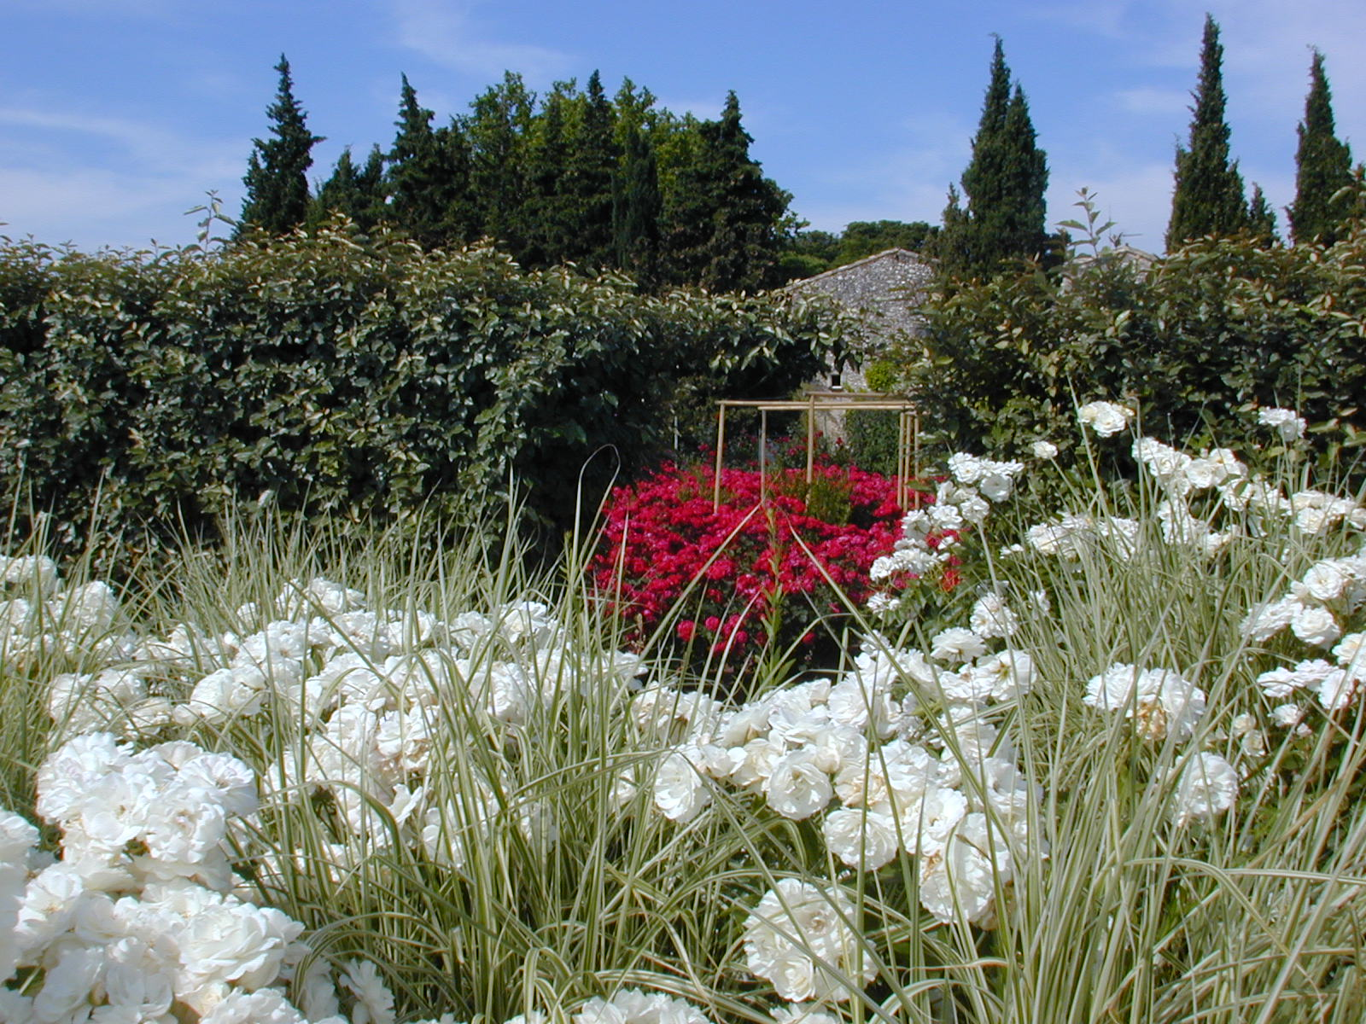
Notes:
Jardin de l´Alchimiste

Slide 25
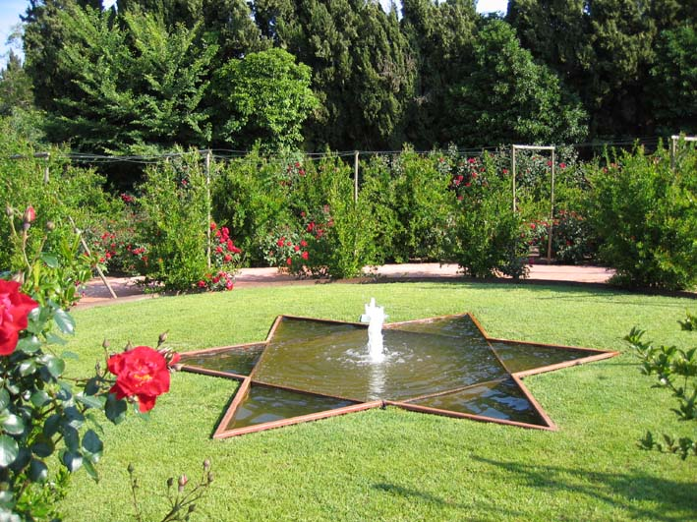
Notes:
Jardin de l´Alchimiste

Slide 26
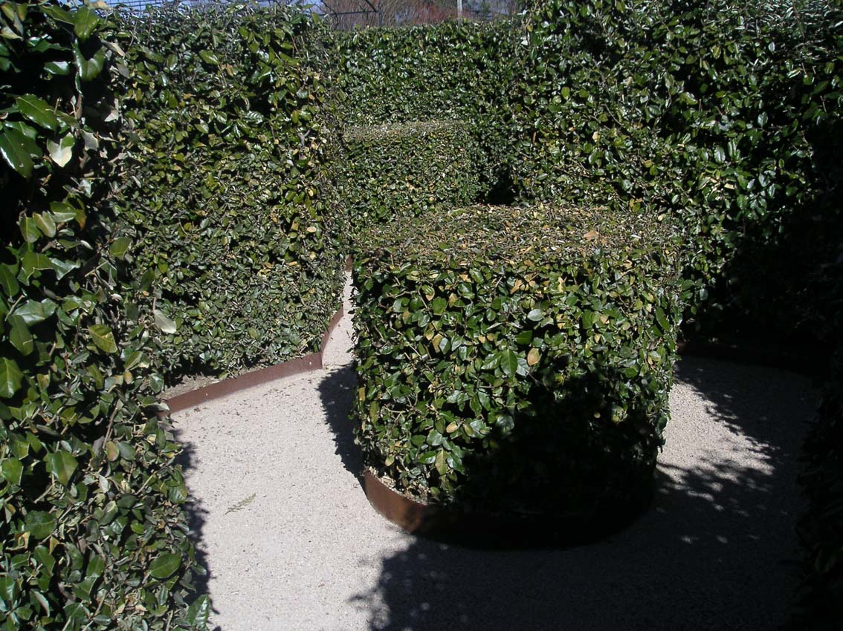
Notes:
Jardin de l´Alchimiste

Slide 27
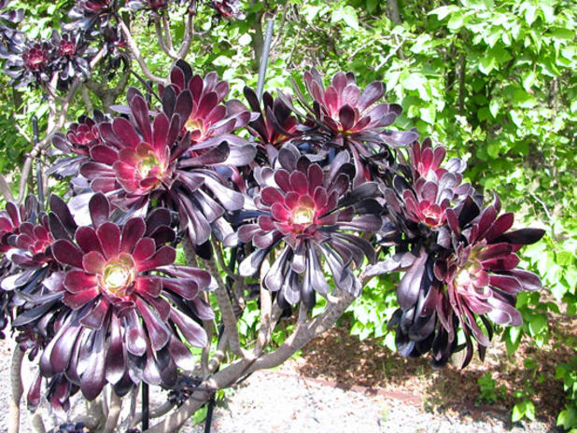
Notes:
Jardin de l´Alquimiste

Slide 28
Jardin des Martels.-Toulouse
Los Jardines de los Martels (en francés : Jardins des Martels) es un parque y jardín botánico privado comercial de 3.5 hectáreas de extensión en Giroussens, Francia.
El jardín se ubica sobre un terreno bien ajardinado de charcas y de numerosas colinas, y ofrece más de 2500 variedades de plantas procedentes de los cinco continentes, así como un invernadero de plantas acuáticas y una pequeña granja con unos 150 animales tales como ovejas, cabras, potros, patos, y así sucesivamente.

Slide 29
El jardín consta de 4 superficies distintas:
La primera parte se adorna de un largo canal de 300 m de longitud que curva entre los macizos multicolores y las avenidas sembradas césped.
La segunda es un invernadero tropical acuático proporcionado de bejucos (bignonas, jazmines, pasionarias, ipomeas), bananos, daturas y helechos. En el verano las cuencas son invadidas por los nenúfares azules, rosados, rojos y blancos.
La tercera parte es el jardín arco en cielo (parterre con densas floraciones de plantas herbáceas donde predominan los colores intensos azul, rosado, amarillo, rojo, y rosa).

Slide 30
Por fin, la última parte, el jardín en terraza de ahí brota un torrente de agua desde una jarra española, que abastece 5 cuencas cultivadas de lotos.
Desde el mirador se goza de una magnífica vista sobre la campiña circundante.

Slide 31
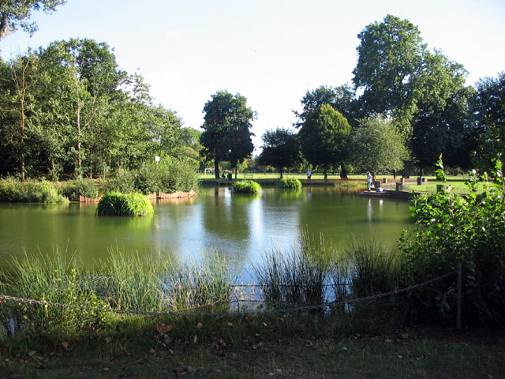
Notes:
Jardin des Martels.-Toulouse

Slide 32
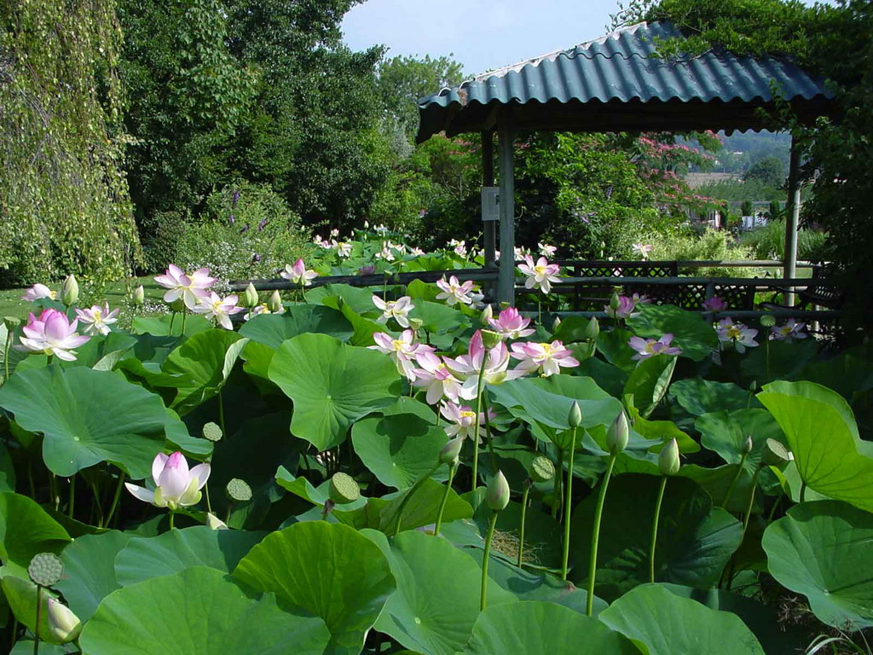
Notes:
Jardin des Martels.-Toulouse

Slide 33
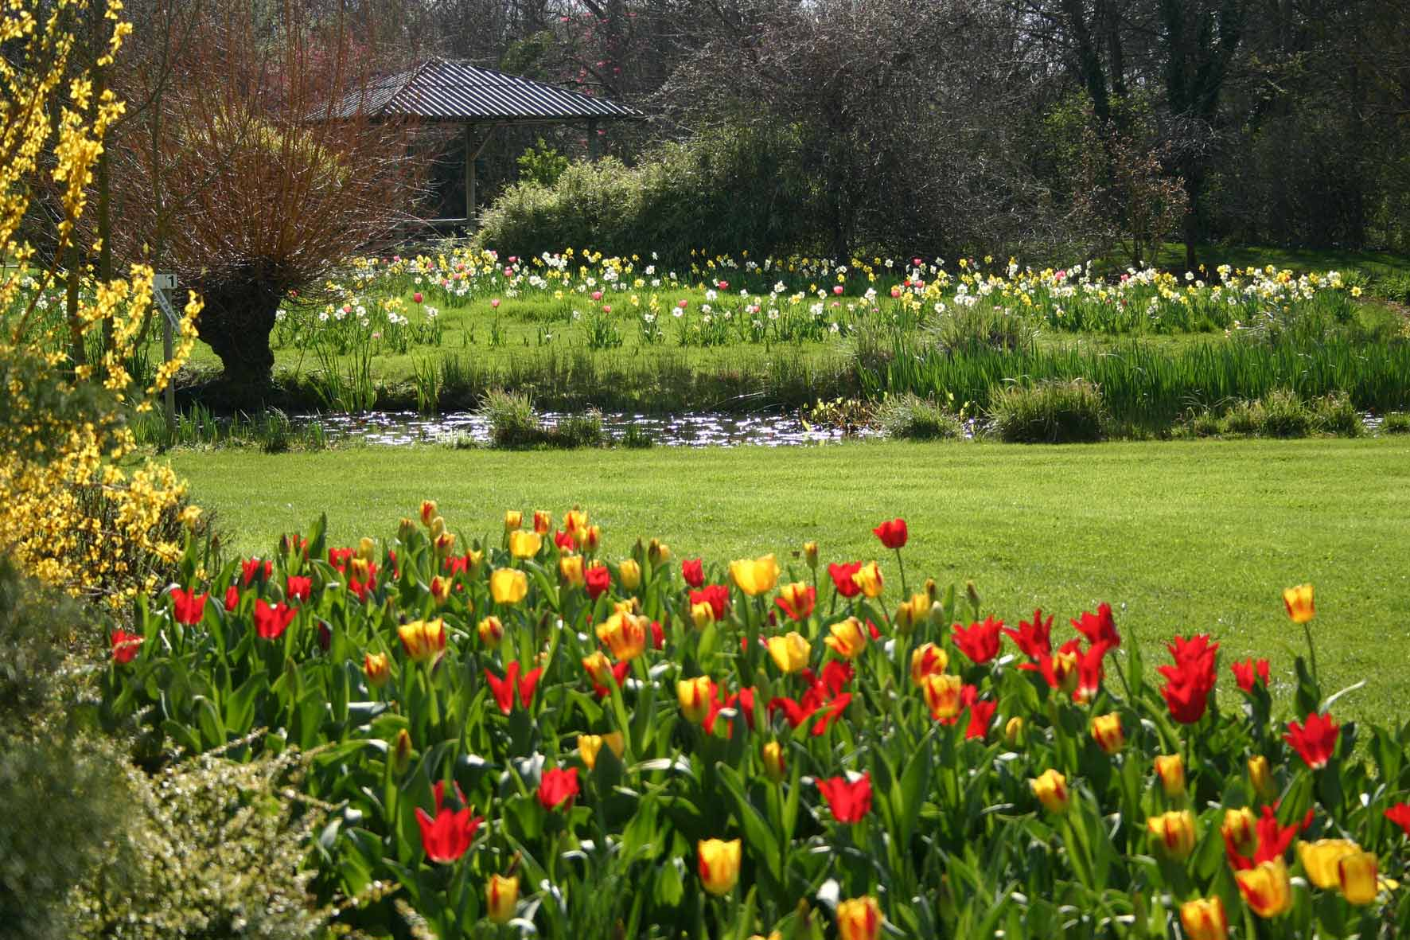
Notes:
Jardin des Martels.-Toulouse

Slide 34
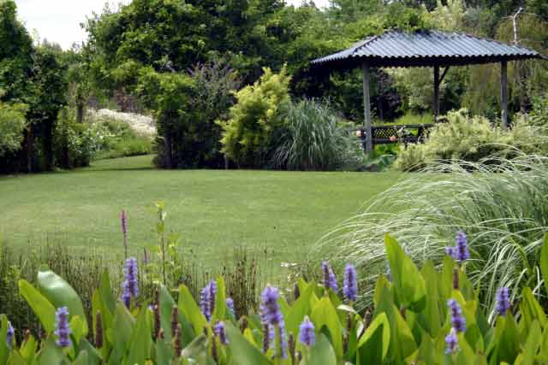
Notes:
Jardin des Martels.-Toulouse

Slide 35
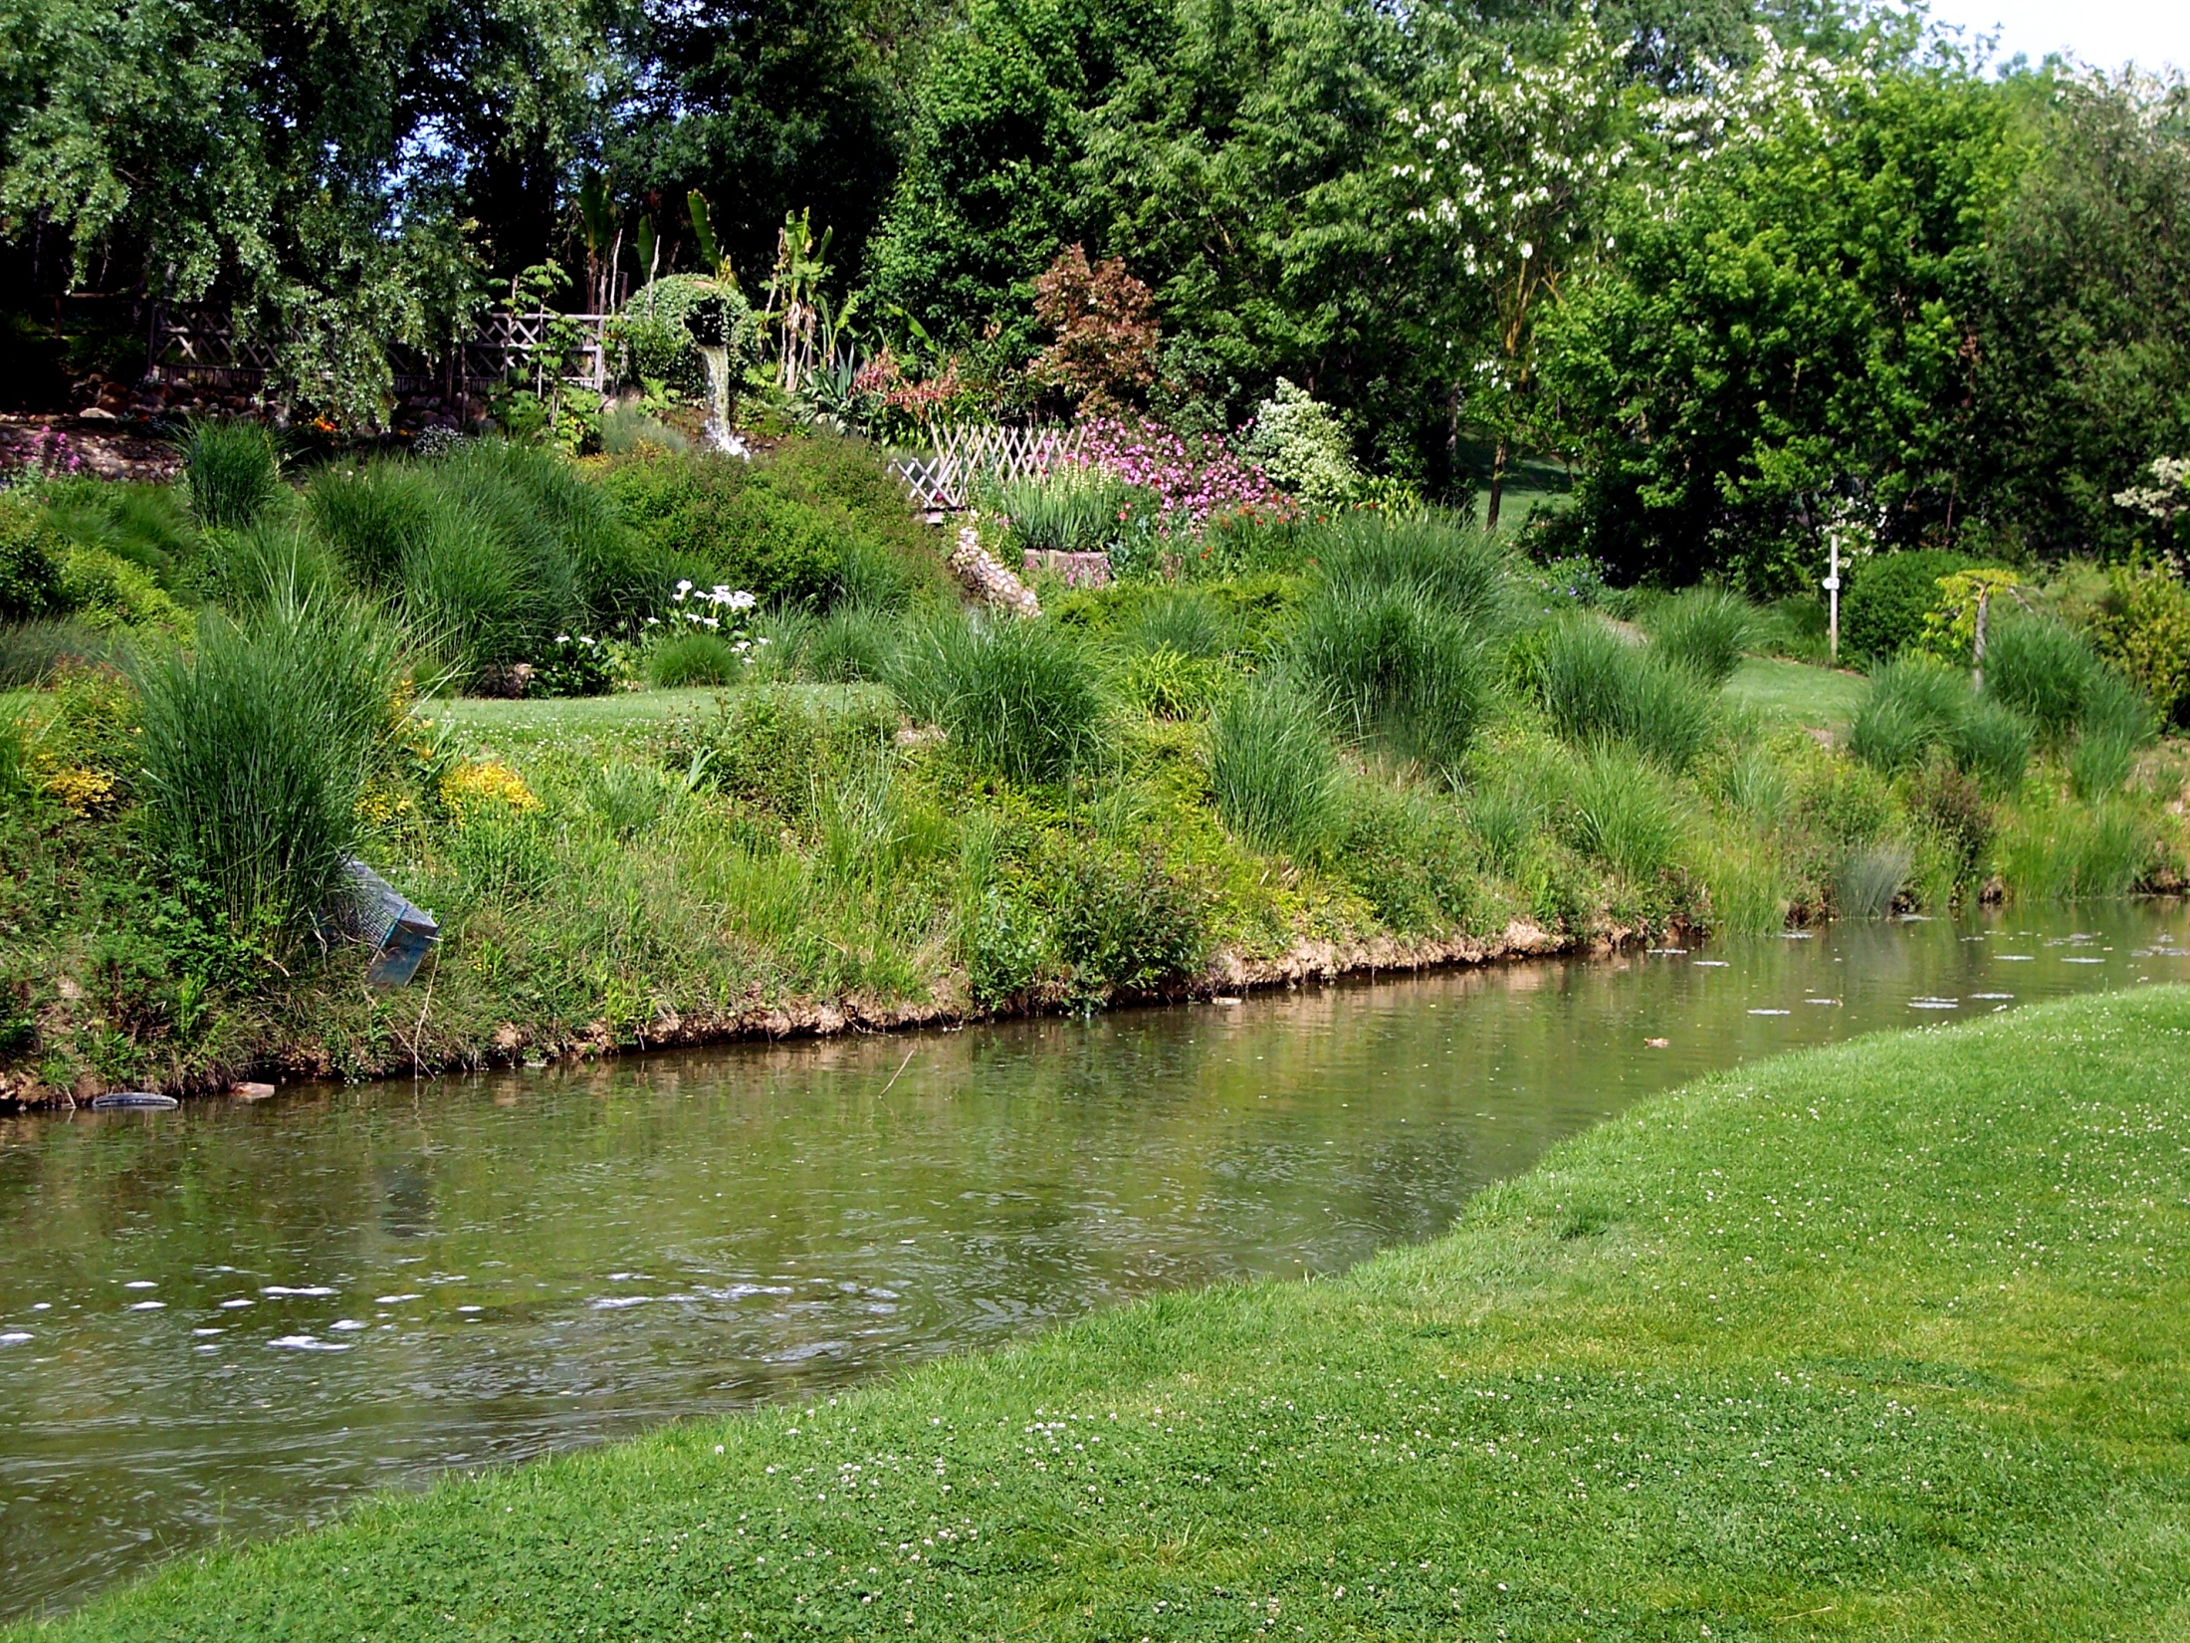
Notes:
Jardin des Martels.-Toulouse

Slide 36
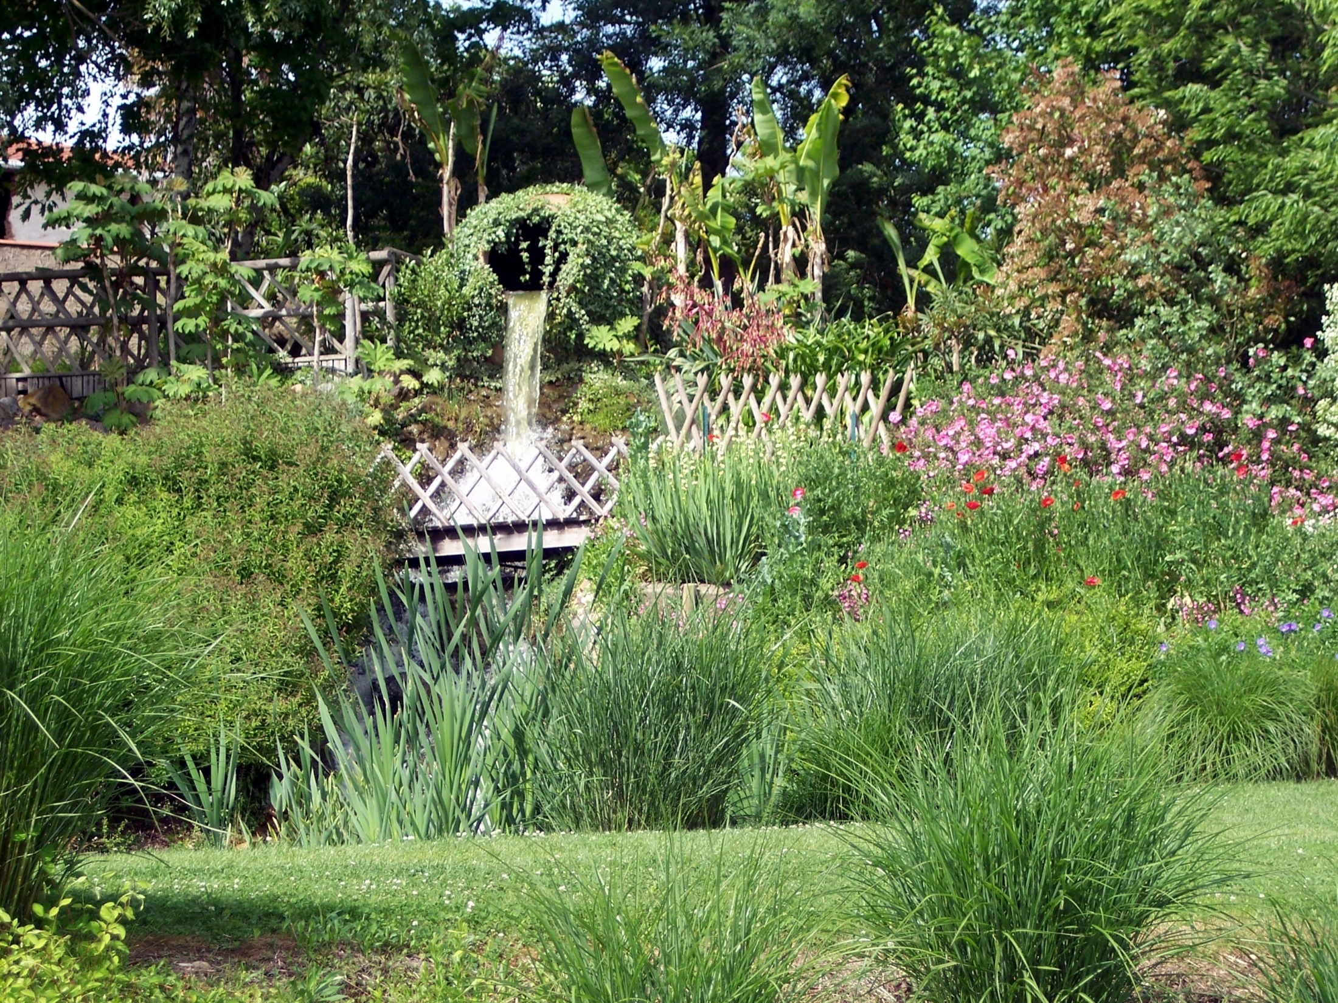
Notes:
Jardin des Martels.-Toulouse

Slide 37
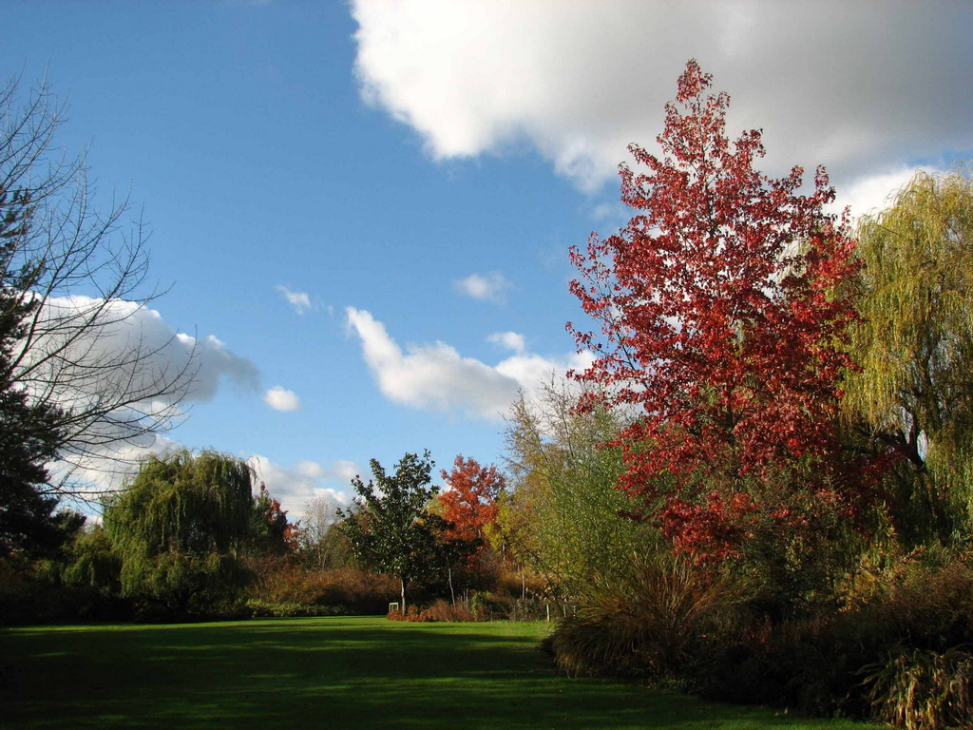
Notes:
Jardin des Martels.-Toulouse

Slide 38
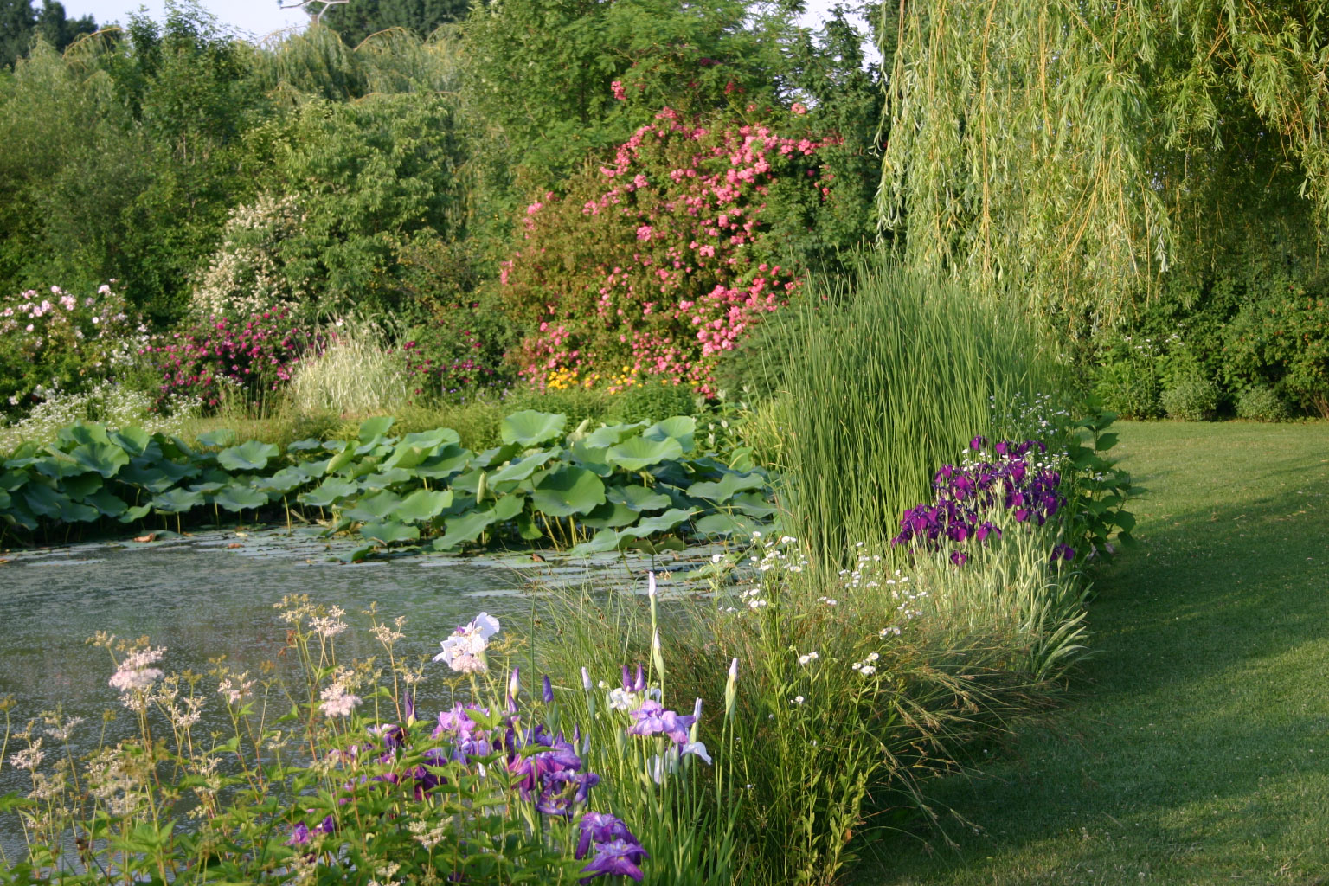
Notes:
Jardin des Martels.-Toulouse

Slide 39
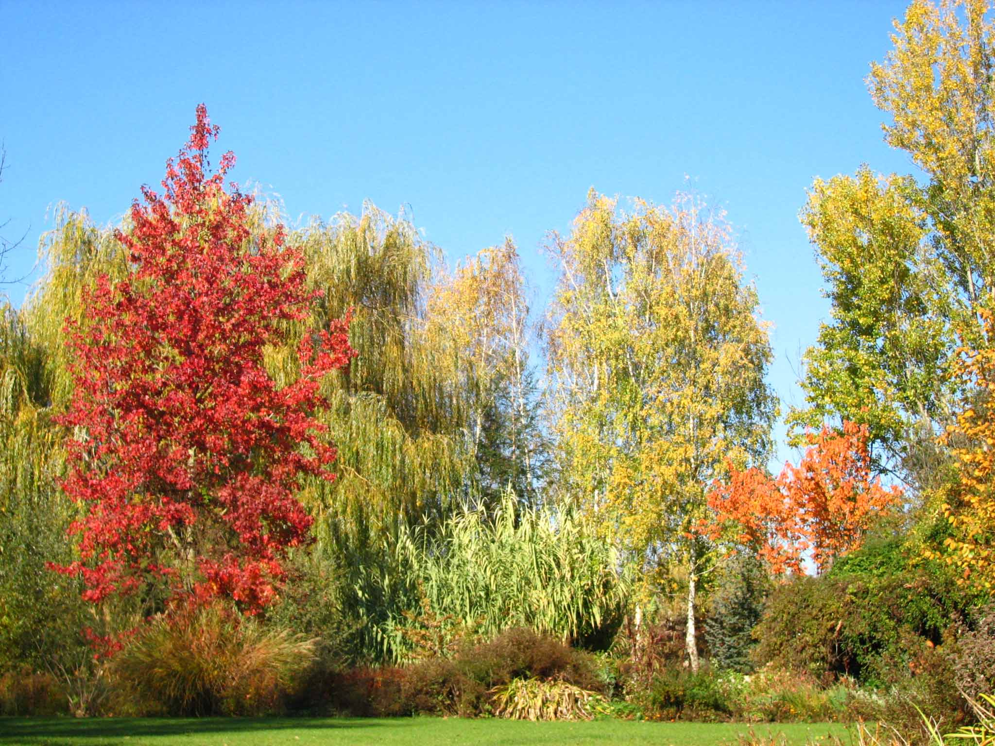
Notes:
Jardin des Martels.-Toulouse

Slide 40
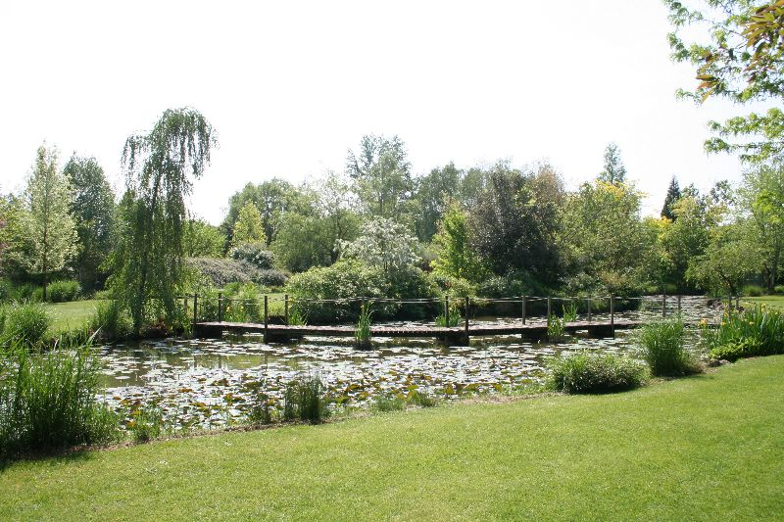
Notes:
Jardin des Martels.-Toulouse

Slide 41
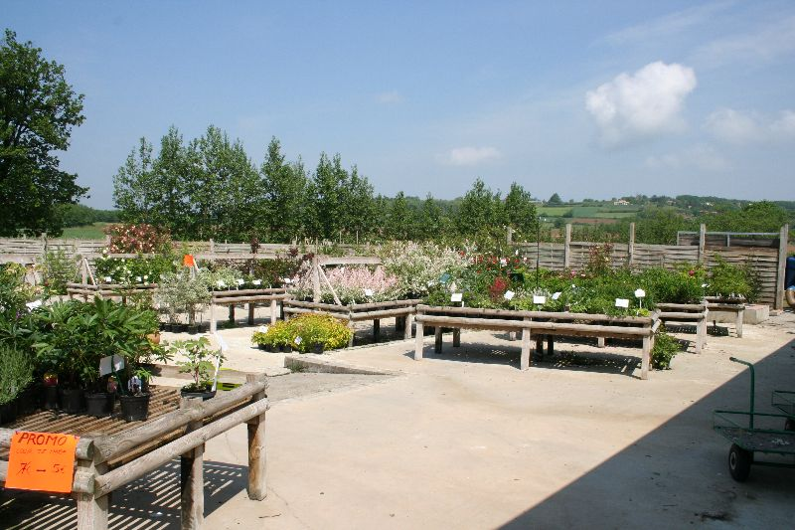
Notes:
Jardin des Martels.-Toulouse

Slide 42
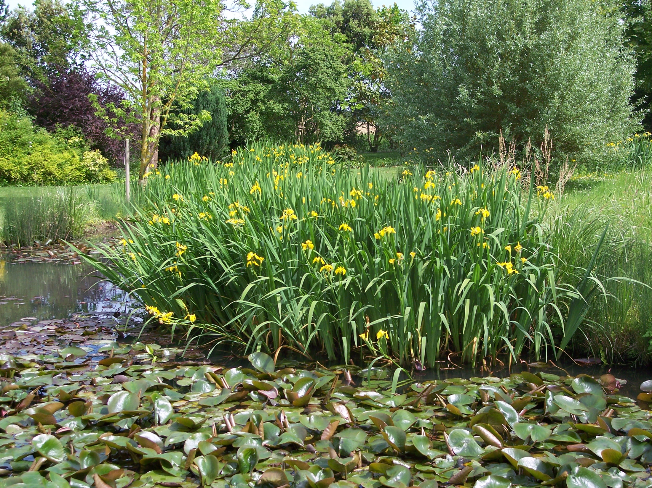
Notes:
Jardin des Martels.-Toulouse

Slide 43
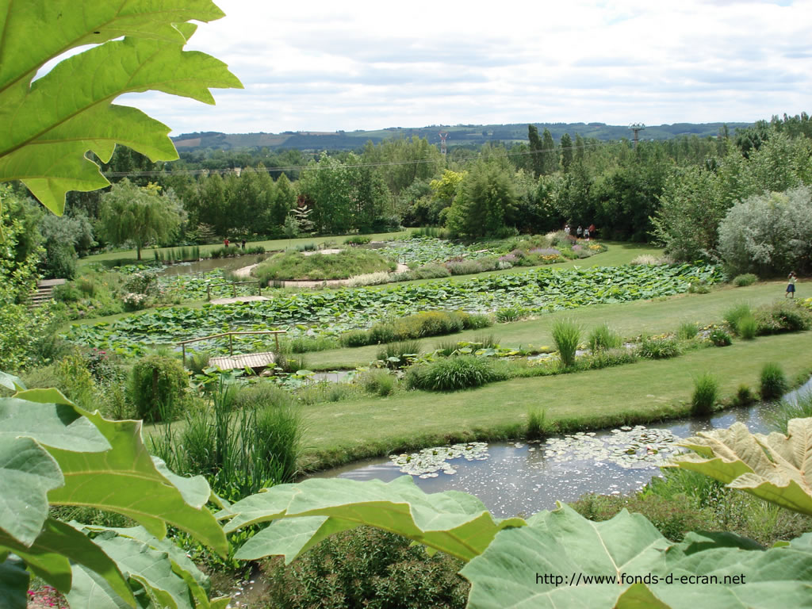
Notes:
Jardin des Martels.-Toulouse

Slide 44
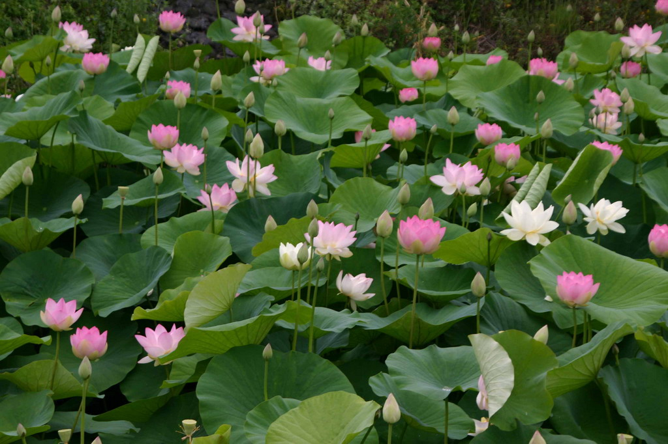
Notes:
Jardin des Martels.-Toulouse

Slide 45
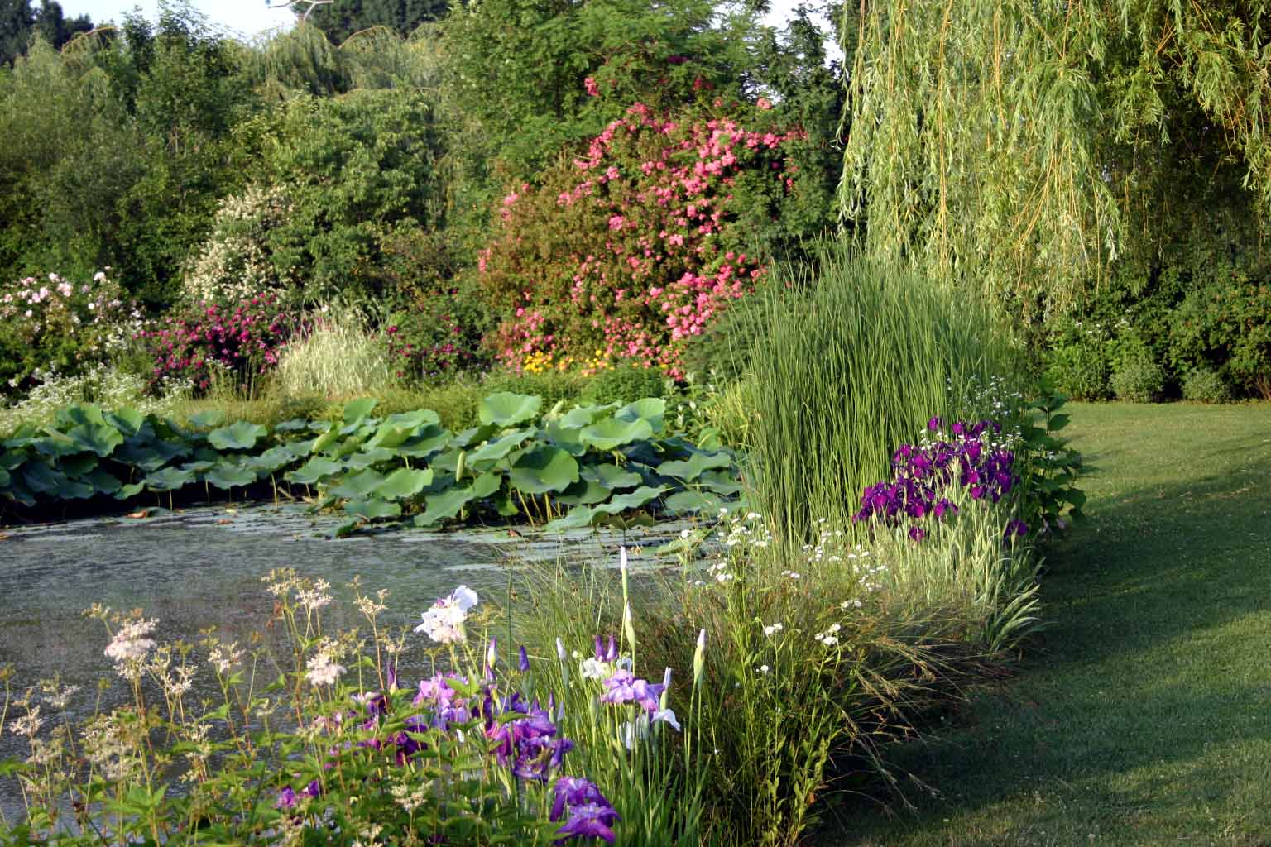
Notes:
Jardin des Martels.-Toulouse

Slide 46
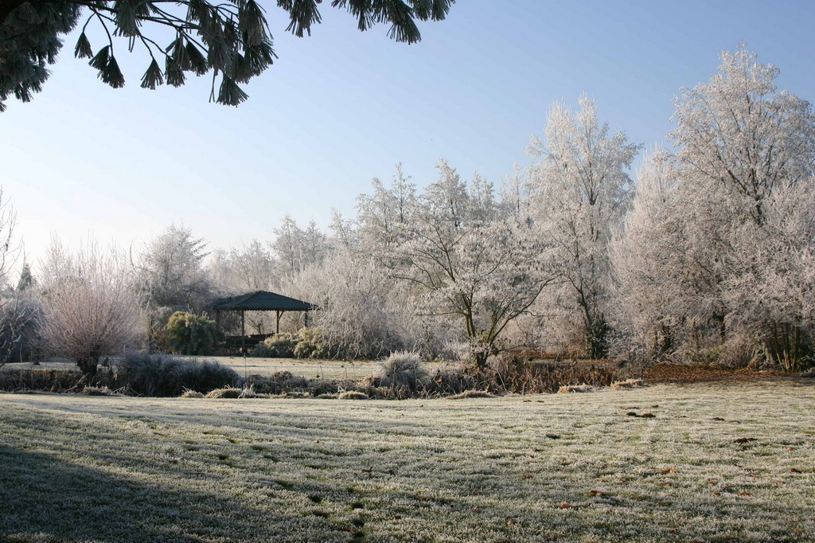
Notes:
Jardin des Martels.-Toulouse

Slide 47
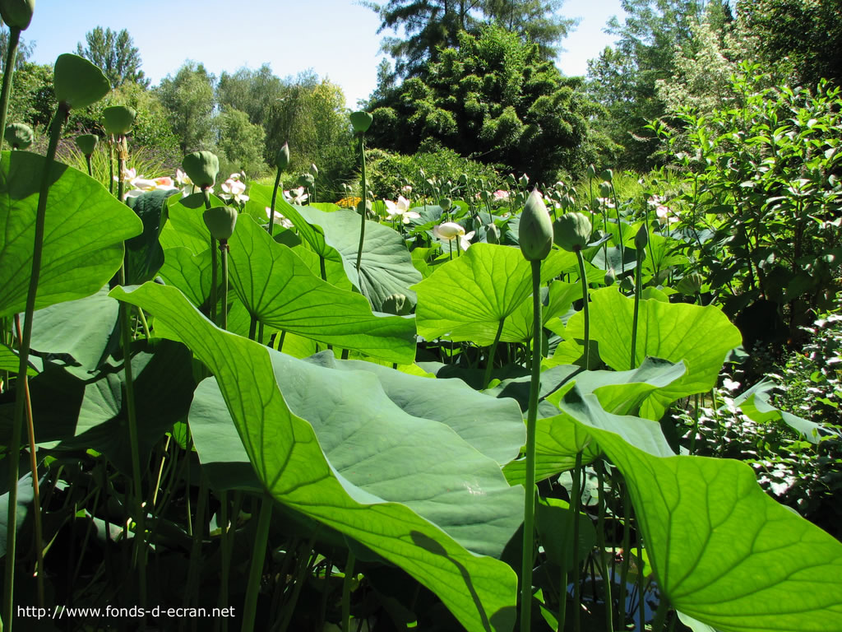
Jardin des Martels.-Toulouse
Notes:
Jardin des Martels.-Toulouse

Slide 48
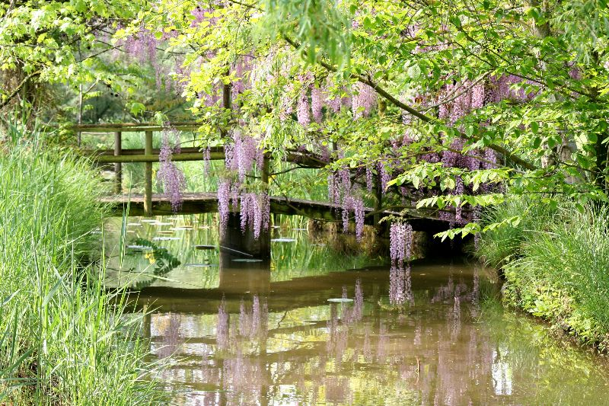
Notes:
Jardin des Martels.-Toulouse

Slide 49
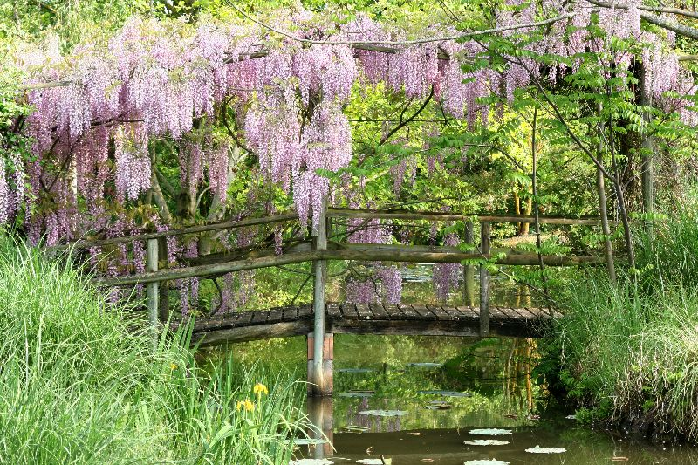
Notes:
Jardin des Martels.-Toulouse

Slide 50
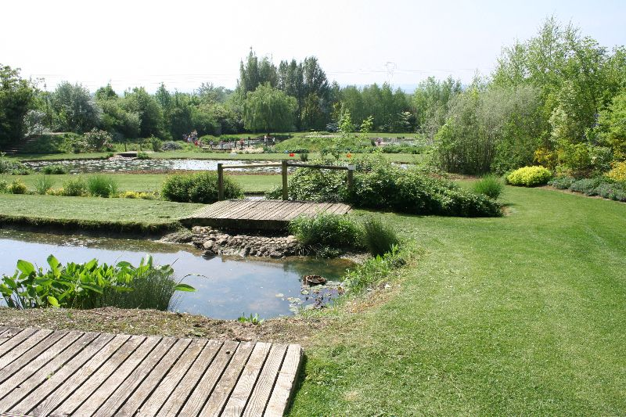
Notes:
Jardin des Martels.-Toulouse

Slide 51
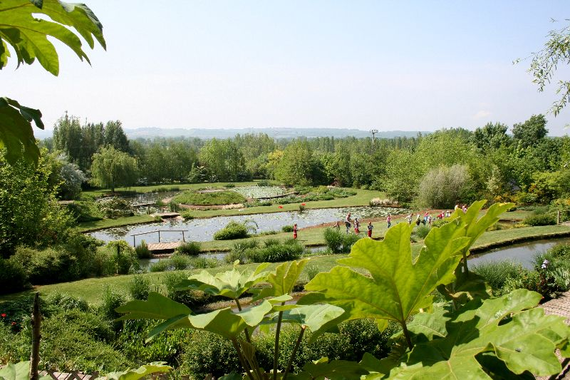
Notes:
Jardin des Martels.-Toulouse

Slide 52
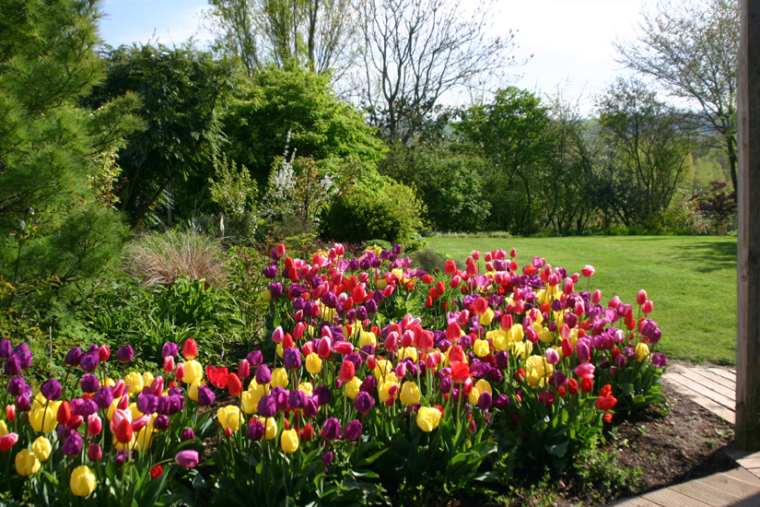
Notes:
Jardin des Martels.-Toulouse

Slide 53
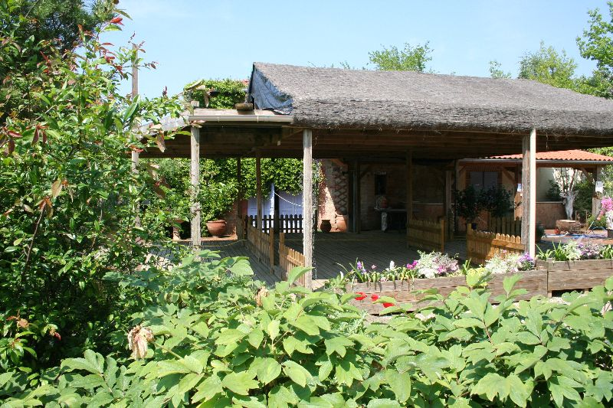
Notes:
Jardin des Martels.-Toulouse

Slide 54
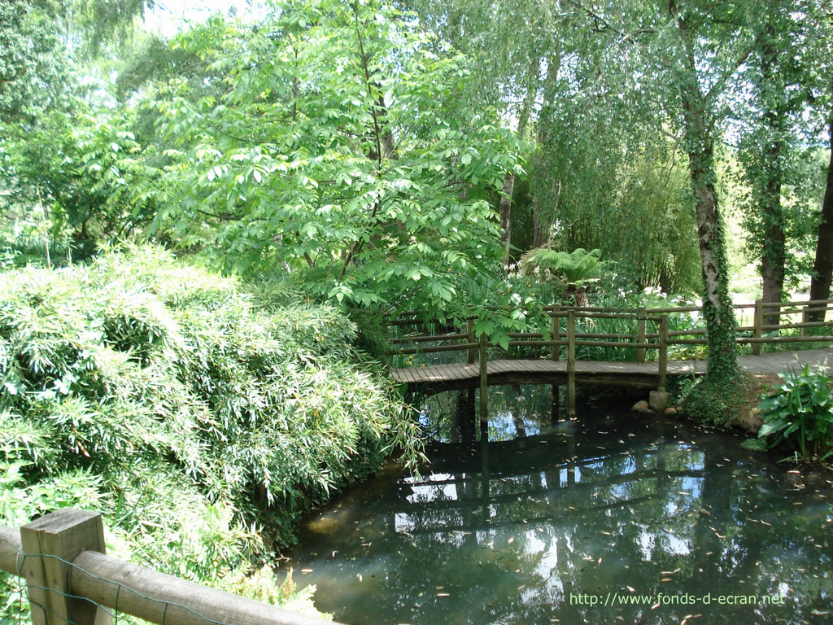
Jardin des Martels.-Toulouse
Notes:
Jardin des Martels.-Toulouse

Slide 55
Jardin des Colombieres
Situado por sobre la bahía de Menton, al este de la ciudad vieja, los jardines de la mansión fueron diseñados por Ferdinand Bac entre 1919 y 1927.
El jardín está compuesto principalmente de especies mediterráneas, folies, esculturas y cerámicas que resaltan la vista panorámica del mar.

Slide 56
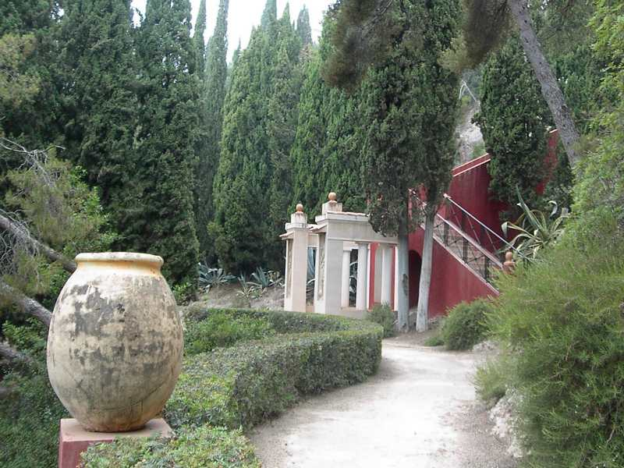
Notes:
Jardin des Colombieres

Slide 57
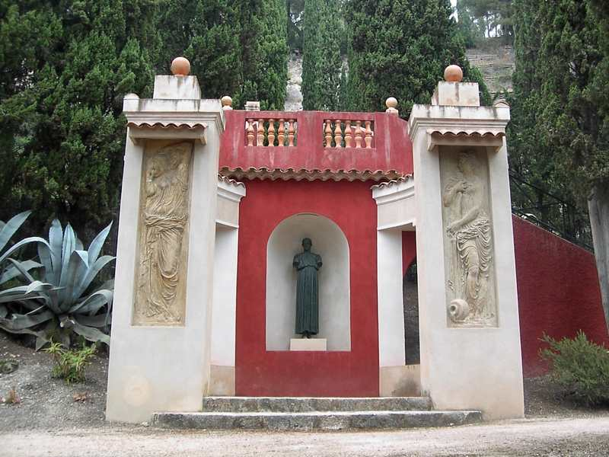
Notes:
Jardin des Colombieres

Slide 58
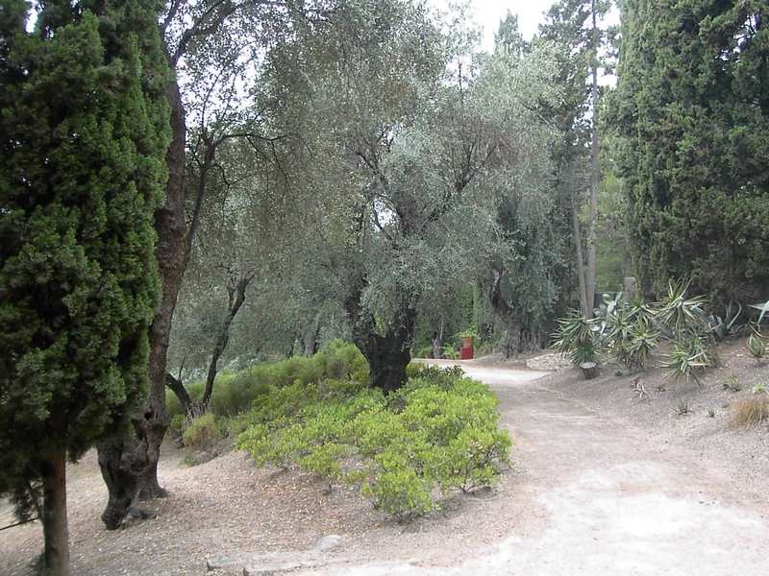
Notes:
Jardin des Colombieres

Slide 59
Jardin Exotique Val Rhameh
El Jardín Botánico de Val Rahmeh es un jardín botánico de unos 11,000 m² de extensión que forma parte del Muséum national d'histoire naturelle (MNHN), en Menton, Francia.
Este jardín forma parte de una propiedad construida por la familia Monleon de Menton en el Siglo XIX.
En 1905, es readquirida por Lord Percy Radcliffe, antiguo gobernador de Malta, cuya esposa se llamaba Rahmeh, de ahí el nombre de la villa. La nueva pareja se afanan en aumentar el edificio pero sobre todo el jardín, adquiriendo tierras vecinas.

Slide 60
Se preservan algunos de los olivares cultivados sobre las tierras adquiridas, y hacen sobre todo cultivar distintas plantas mediterráneas.
En 1957, la propiedad es comprada a su vez por el botánico Maybud Campbell, que aumenta y mejora aún; especialmente está interesada por especies del género Datura.
El 3 de marzo del 1966, vende la finca al Estado que lo destina al Ministère de l'Éducation Nationale luego para el Muséum national d'histoire naturelle.
En 1967, el jardín fue abierto al público. Desde la reorganización del MNHN en 2001, está vinculado al Departamento de los jardines botánicos y zoológicos del Museo

Slide 61
El jardín posee a la vez plantas mediterráneas y plantas más exóticas, en particular, originarias de la isla de Pascua.
A los olivares y daturas presentes antes de la transferencia al MNHN se añadieron otras plantas pertenecientes a los géneros Lotus y chorisia.
Incluye especímenes de varias plantas extintas en su medio natural, en particular el Sophora toromiro.
Por su proximidad al borde del mar, el jardín botánico del Valle Rahmeh es también un destino turístico. Abierto todos los días excepto el martes, acoge unos 15000 visitantes al año.

Slide 62
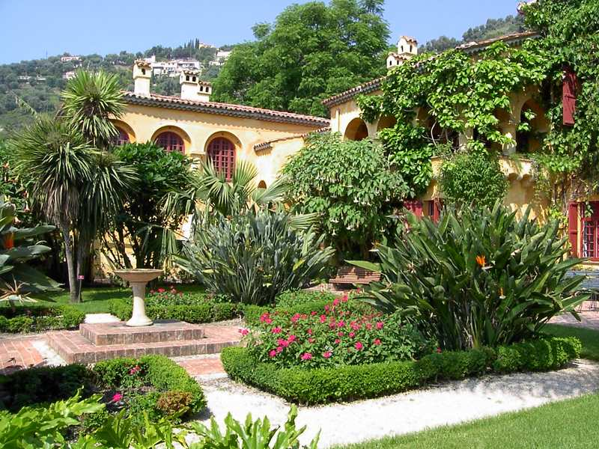
Notes:
Jardin Exotique de Val Rhameh

Slide 63


Notes:
Jardin Exotique de Val Rhameh

Slide 64

Notes:
Jardin Exotique de Val Rhameh

Slide 65

Notes:
Jardin Exotique de Val Rhameh

Slide 66

Notes:
Jardin Exotique de Val Rhameh

Slide 67


Notes:
Jardin Exotique de Val Rhameh

Slide 68

Notes:
Jardin Exotique de Val Rhameh

Slide 69

Notes:
Jardin Exotique de Val Rhameh

Slide 70

Notes:
Jardin Exotique de Val Rhameh

Slide 71

Notes:
Jardin Exotique de Val Rhameh

Slide 72

Notes:
Jardin Exotique de Val Rhameh

Slide 73

Notes:
Jardin Exotique de Val Rhameh

Slide 74

Notes:
Jardin Exotique de Val Rhameh.-Raphidophora decursiva

Slide 75
Jardin Massey
Jardin Massey es un jardín público en Tarbes , Francia, construido en el siglo XIX por Placide Massey (1777-1853), horticultor del rey francés Luis Felipe I y el jefe anterior de los jardines del Palacio de Versalles ".
El Jardin Massey ha sido puesto en la lista de los Jardines notables de Francia por el gobierno francés en 2004.

Slide 76
El jardín cuenta con varios edificios de interés, tales como:
el Museo de Massey (internacional ),
el invernadero de naranjos,
el claustro (comprado en la abadía de Saint-Sever-de-Rustan ),
la Escuela de arte y cerámica .
El jardín cuenta también con árboles poco comunes o interesantes, flores y animales.

Slide 77

Notes:
Jardin Massey.-Tarbes

Slide 78

Notes:
Jardin Massey

Slide 79


Slide 80

Notes:
Jardin Massey

Slide 81

Notes:
Jardin Massey

Slide 82

Notes:
Jardin Massey

Slide 83

Notes:
Jardin Massey

Slide 84

Notes:
Jardin Massey

Slide 85

Notes:
Jardin Massey

Slide 86

Notes:
Jardin Massey

Slide 87

Notes:
Jardin Massey

Slide 88

Notes:
Jardin Massey

Slide 89

Notes:
Jardin Massey

Slide 90

Notes:
Jardin Massey

Slide 91


Slide 92

Notes:
Jardin Massey

Slide 93

Notes:
Jardin Massey

Slide 94

Notes:
Jardin Massey

Slide 95

Notes:
Jardin Massey

Slide 96
Jardin Royal de Toulouse
El Jardín Real de Toulouse es un jardín público en el estilo francés .
Se encuentra en Busca-Montplaisir , un área al sureste del centro de la ciudad .
Creado por Luis de Mondran en 1754 , fue el primer jardín público de Toulouse.
A medida que el Gran Rond , se convirtió en un jardín Inglés entre 1861 y 1863 .
Cubre un área de 1,7 hectáreas y es uno de los excepcionales jardines de Francia .

Slide 97
Su nombre ha cambiado con los tiempos.
Originalmente llamado parque de Toulouse, llegó a ser conocido como el Jardín Real, con la creación del jardín de la Ronda de Gran .
Por supuesto, en la Revolución , el jardín cambió su nombre.
Durante el siglo ^{XIX} , bajo la orientación de política Toulouse líderes, vacilaba entre parque público y real.
Fue en 1886 que finalmente tomó el nombre de Jardines del Real en la ciudad de Toulouse.

Slide 98
Está conectado con el jardín de la Gran Rond por un puente que pasa sobre el bulevar y está decorado con numerosas estatuas.
Se incluyen las especies de árboles tales como el ginkgo biloba , el almez , el cedro del Líbano , un tulipán , un naranjo americano y la magnolia .

Slide 99

Notes:
Jardin Royal a Toulouse

Slide 100

Notes:
Jardin Royal a Toulouse

Slide 101

Notes:
Jardin Royal a Toulouse

Slide 102

Notes:
Jardin Royal a Toulouse

Slide 103

Notes:
Son nom a changé suivant les époques. Su nombre ha cambiado con los tiempos. D'abord nommé jardin public de Toulouse, il prit le nom de Jardin royal avec la création du jardin du Grand-Rond . Originalmente llamado parque de Toulouse, llegó a ser conocido como el Jardín Real, con la creación del jardín de la Ronda de Gran . Bien évidemment, à la Révolution , le jardin changea de nom. Por supuesto, la Revolución , el jardín cambió su nombre
Jardin Royal a Toulouse

Slide 104

Notes:
Jardin Royal a Toulouse

Slide 105

Notes:
Jardin Royal a Toulouse

Slide 106
Jardins de Catherine de Medicis
El jardín de Catalina de Médicis está bordeado al este por un lateral que delimita los fosos, alimentados por agua del Cher.
Una plantación de yedras que trepan por un enrejado de madera delimita el jardín por el norte.
Por todo el lateral se hallan 40 rosales llamados Clair Matin.La decoración se basa en cinco paneles de césped reagrupados alrededor de un estanque de forma circular de 15 metros de diámetro.
Notes:
Jardins de Catherine de Medicis

Slide 107
El césped está adornado con bandas de lavanda de una composición total de 1.500 pies.
200 rosales The Fairy se han plantado en los arriates que bordean los paneles de césped.
40 bolas de boj se han plantado en cerca de los paneles de césped.
Los arriates se plantan dos veces al año, con 8.000 a 10.000 plantas cada vez:
1. La plantación de primavera: pensamientos azules, rosas, amarillos o blancos y margaritas rosas y blancas o bulbos: tulipanes.
2. La plantación estival: petunias, balsaminas, verbenas, begonias, dalias o reinas doradas

Slide 108


Slide 109

Notes:
Jardins Catherine de Medicis.-Chenonceau

Slide 110

Notes:
Jardins Catherine de Medicis.-Chenonceau

Slide 111

Notes:
Jardins Catherine de Medicis.-Chenonceau

Slide 112

Notes:
Jardins Catherine de Medicis.-Chenonceau

Slide 113

Notes:
Jardins Catherine de Medicis.-Chenonceau

Slide 114


Slide 115


Slide 116
Jardin de Plantes a Nantes
El Jardín de las plantas de Nantes en francés : Jardin des plantes de Nantes es un jardín botánico público de la ciudad de Nantes, con una superficie de 7,32 hectáreas.
Fue en 1687 cuando se creó el primer jardín botánico de la ciudad de Nantes el denominado « le jardín des Apothicaires » (el jardín de los boticarios). Los principales boticarios lo crearon para el disfrute, en un terreno situado al oeste de la ciudad. Se situaba a lo largo de la « Place Graslin », estando únicamente dedicado al cultivo de vegetales, así es de destacar que en el siglo XVIII, Nantes no tenia ningún jardín de importancia para pasear.

Slide 117
Se situaba a lo largo de la « Place Graslin », estando únicamente dedicado al cultivo de vegetales, así es de destacar que en el siglo XVIII, Nantes no tenia ningún jardín de importancia para pasear.
Sobre un superficie de 73280 m2, dibuja un jardín paisajista con cascadas, zonas de agua, esculturas sobre madera, y La Montagne (la Montaña), el montículo artificial realizado con los escombros que resultan de la excavación del lago.

Slide 118
Posee 11.000 especies de árboles y de flores, y 800 m2 de invernaderos tanto de especies ecuatoriales húmedas y como de climas tropicales desérticos.
La Magnolia de Hectot, plantada en 1807, es el árbol más viejo del jardín.
Los edificios son la orangerie que alberga plantas en recipientes durante el invierno y los invernaderos a cactus, un antiguo invernadero rehabilitado.

Slide 119

Notes:
Jardin des Plantes a Nantes

Slide 120

Notes:
Jardin des plantes a Nantes.-Magnolia

Slide 121

Notes:
Jardin des Plantes a Nantes

Slide 122

Notes:
Jardin de Plantes a Nantes

Slide 123

Notes:
Jardin de Plantes a Nantes

Slide 124

Notes:
Jardin de Plantes a Nantes

Slide 125

Notes:
Jardin de Plantes a Nantes

Slide 126

Notes:
Jardin de Plantes a Nantes

Slide 127

Notes:
Jardin de Plantes a Nantes

